Slide 1
Штучні нейронні мережі Основні моделі
Національний технічний університет України "Київський політехнічний інститут імені Ігоря Сікорського"
Програмні засоби проектування та реалізації нейромережевих систем
Лекція 2
Шимкович В.М.

Slide 2
Класифікація нейронних мереж
Хоча один нейрон і здатний виконувати найпростіші процедури розпізнавання, сила нейронних обчислень виникає від з'єднань нейронів в мережах.
Штучні нейронні мережі розрізняються своєю архітектурою: структурою зв'язку між нейронами, числом шарів, функцією активації нейронів, алгоритмом навчання. З цієї точки зору серед відомих ШНМ можна виділити статичні, динамічні мережі і fuzzy- структури (останнє - термін теорії нечітких множин); одношарові і багатошарові мережі. Відмінності обчислювальних процесів в мережах часто обумовлені способом взаємозв'язку нейронів, тому виділяють наступні види мереж:
Мережі прямого поширення - сигнал проходить по мережі від входу до виходу в одному напрямку;
Мережі зі зворотними зв'язками;
Мережі з бічними зворотними зв'язками;
Гібридні мережі;
В цілому, по структурі зв'язків ШНМ можуть бути згруповані в два класи: мережі прямого поширення - без зворотних зв'язків в структурі і рекурентні мережі - із зворотними зв'язками. У першому класі найбільш відомими і частіше використовуваними є багатошарові нейронні мережі, де штучні нейрони розташовані шарами. Зв'язок між шарами однонаправлений ​​і в загальному випадку вихід кожного нейрона пов'язаний з усіма входами нейронів наступного шару. Такі мережі є статичними, тому що не мають в своїй структурі ні зворотних зв'язків, ні динамічних елементів, а вихід залежить від заданої множини на вході і не залежить від попередніх станів мережі. Мережі другого класу є динамічними, тому що через зворотних зв'язків стан мережі в кожний момент часу залежить від попереднього стану.

Slide 3
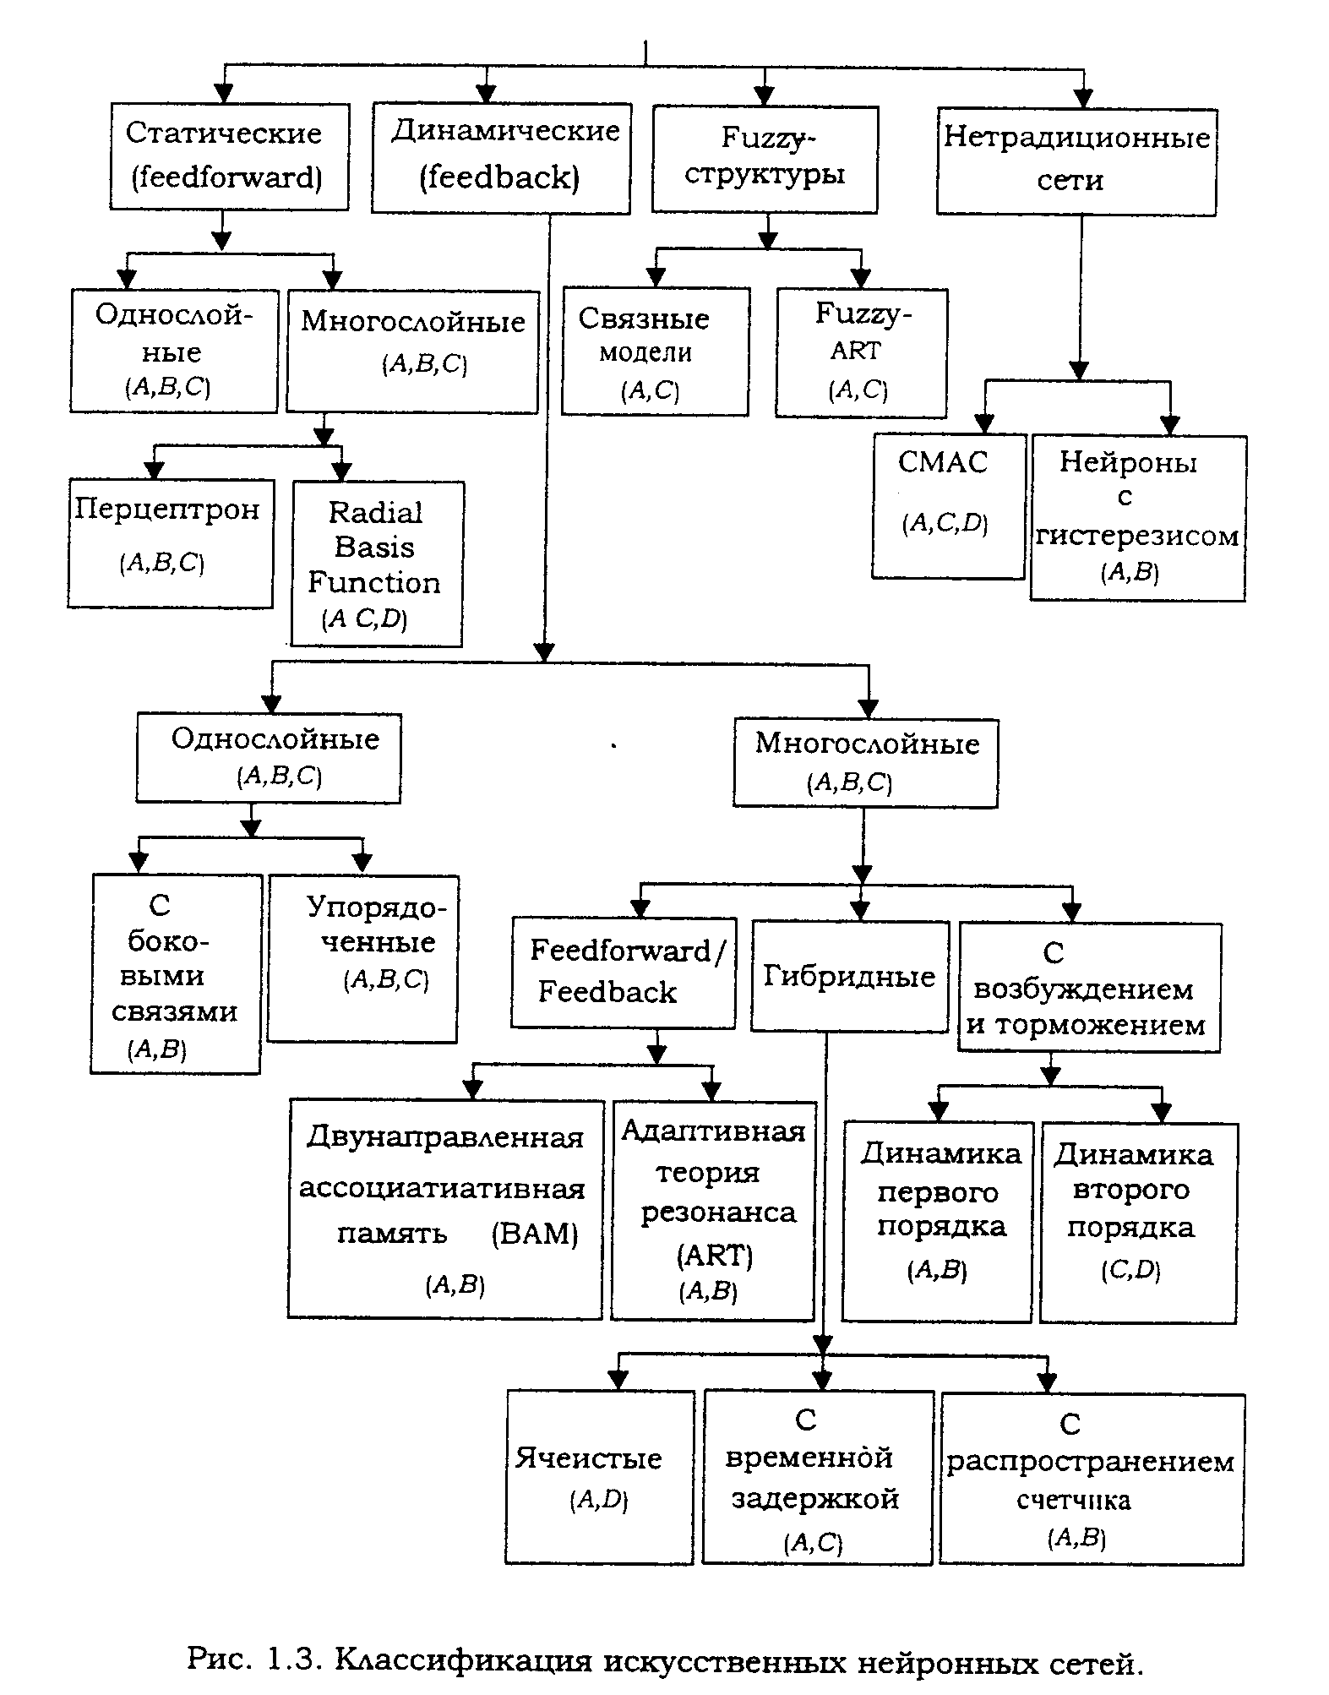
Класифікація нейронних мереж

Slide 4
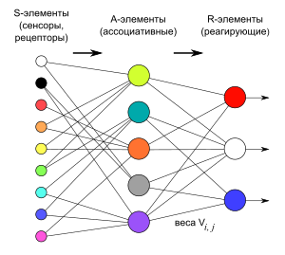
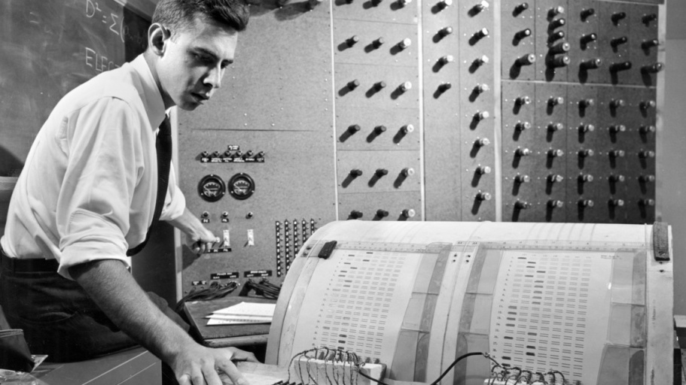
Парцептрон
Перцептрон - математична або комп'ютерна модель сприйняття інформації мозком (кібернетична модель мозку), запропонована Френком Розенблатта в 1957 році і вперше реалізована у вигляді електронної машини «Марк-1» в 1960 році. Перцептрон став однією з перших моделей ШНМ, А «Марк-1» - першим у світі нейрокомп'ютером.
Перцептрон складається з трьох типів елементів, а саме: що надходять від датчиків сигнали передаються асоціативним елементам, а потім реагуючим елементам. Таким чином, перцептрони дозволяють створити набір «асоціацій» між вхідними стимулами і необхідної реакцією на виході. У біологічному плані це відповідає перетворенню, наприклад, зорової інформації в фізіологічний відповідь від рухових нейронів. Відповідно до сучасної термінології, перцептрони можуть бути класифіковані як штучні нейронні мережі:
з одним прихованим шаром;
з пороговою функцією активації;
з прямим розповсюдженням сигналу.

Slide 5
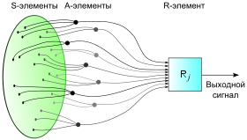
Елементарний перцептрон
Елементарний перцептрон складається з елементів трьох типів: S-елементів, A-елементів і одного R-елементу. S-елементи - це шар сенсорів або рецепторів. У фізичному втіленні вони відповідають, наприклад, світлочутливим клітинам сітківки ока або фоторезисторам матриці камери. Кожен рецептор може перебувати в одному з двох станів -спокою або збудження, і тільки в останньому випадку він передає одиничний сигнал в наступний шар, асоціативним елементам.
A-елементи називаються асоціативними, тому що кожному такому елементу, як правило, відповідає цілий набір (асоціація) S-елементів. A-елемент активізується, як тільки кількість сигналів від S-елементів на його вході перевищило деяку величину θ. Таким чином, якщо набір відповідних S-елементів розташовується на сенсорному полі в формі літери «Д», A-елемент активізується, якщо достатня кількість рецепторів повідомило про появу «білої плями світла» в їх околиці, тобто A-елемент буде як би асоційований з наявністю / відсутністю літери «Д» в деякій області.
Сигнали від збуджених A-елементів, в свою чергу, передаються в акумулятор R, причому сигнал від i-го асоціативного елемента передається з коефіцієнтом w_{i}. Цей коефіцієнт називається вагою A-R зв'язку.

Slide 6
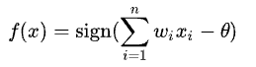
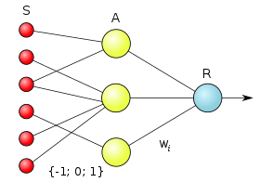
Так само як і A-елементи, R-Елемент підраховує суму значень вхідних сигналів, помножених на ваги. R-елемент, а разом з ним і елементарний перцептрон, видає «1», якщо лінійна форма перевищує поріг θ, інакше на виході буде «-1». Математично, функцію, реалізовануиR-елементом, можна записати так:
навчання перцептрону полягає у зміні вагових коефіцієнтів w_{i} зв'язків A-R. Ваги зв'язків S-A (які можуть набувати значень {-1; 0; +1}) і значення порогів A-елементів вибираються випадковим чином на самому початку і потім не змінюються.
Після навчання перцептрон готовий працювати в режимі розпізнавання або узагальнення. У цьому режимі перцептроном пред'являються раніше невідомі йому об'єкти, і перцептрон повинен встановити, до якого класу вони належать. Робота перцептрону полягає в наступному: при пред'явленні об'єкта збуджені A-елементи передають сигнал R-елементом, який дорівнює сумі відповідних коефіцієнтів w_{i}. Якщо ця сума позитивна, то приймається рішення, що даний об'єкт належить до першого класу, а якщо вона негативна - то до другого.

Slide 7
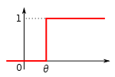
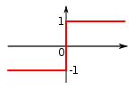
Основні поняття теорії перцептронів
Для початку визначимо складові елементи перцептрону, які є окремими випадками штучного нейрона з порогової функцією передачі.
простим S-елементом(сенсором) є чутливий елемент, який від впливу будь-якого з видів енергії (наприклад, світла, звуку, тиску, тепла і т.д.) Виробляє сигнал. Якщо вхідний сигнал перевищує певний поріг θ, на виході елемента отримуємо +1, в іншому випадку - 0.
простим A-елементом (асоціативним) називається логічний вирішальний елемент, який дає вихідний сигнал +1, коли алгебраїчна сума його вхідних сигналів перевищує деяку порогову величину θ (кажуть, що елемент активний), в іншому випадку вихід дорівнює нулю.
простим R-елементом(реагуючим, тобто діючим) називається елемент, який видає сигнал +1, якщо сума його вхідних сигналів є строго позитивної, і сигнал -1, якщо сума його вхідних сигналів є строго негативною. Якщо сума вхідних сигналів дорівнює нулю, вихід вважається або рівним нулю, або невизначеним.
Якщо на виході будь-якого елементу ми отримуємо 1, то кажуть, що елемент активний або збуджений.
Всі розглянуті елементи називаються простими, так як вони реалізують стрибкоподібні функції. Розенблатт також стверджував, що для вирішення більш складних завдань можуть знадобитися інші види функцій, наприклад, лінійна.

Slide 8
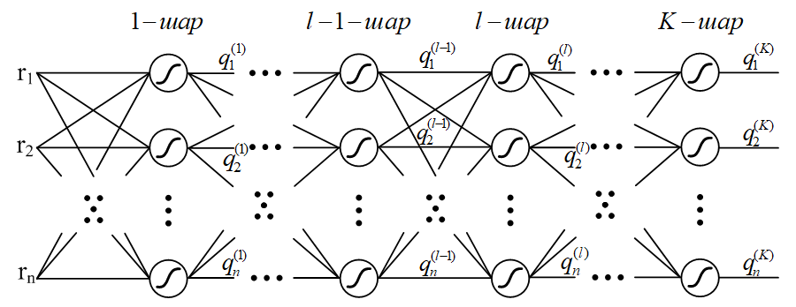
Багатошарові нейронні мережі прямого поширення
В повнозв'язних багатошарових нейронних мережах прямого поширення виходи базових елементів кожного шару з'єднані з усіма входами всіх базових елементів наступного шару, а функція активації f(s) Приймається однаковою для всіх базових елементів нейронної мережі - нейронів. Структура багатошарових нейронних мереж прямого поширення (БНМ ПР) зображена на рисунку.

Slide 9
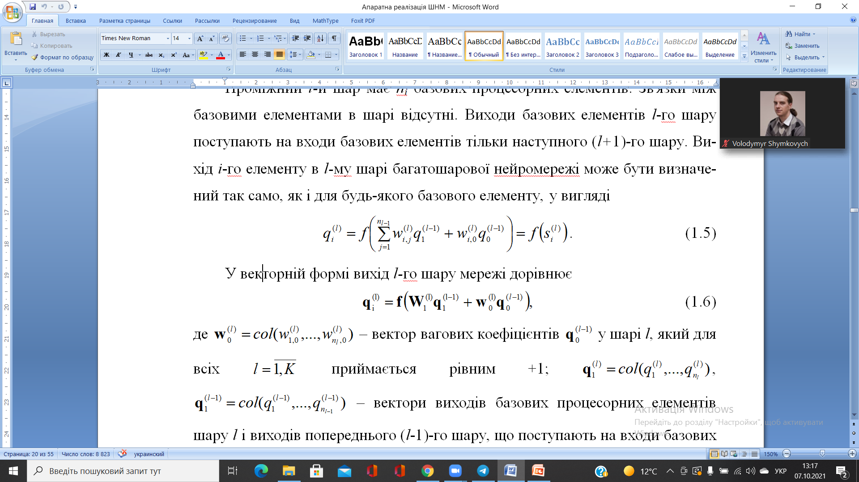

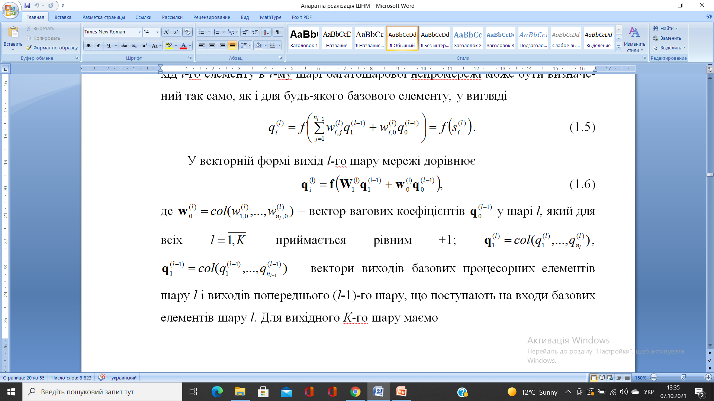
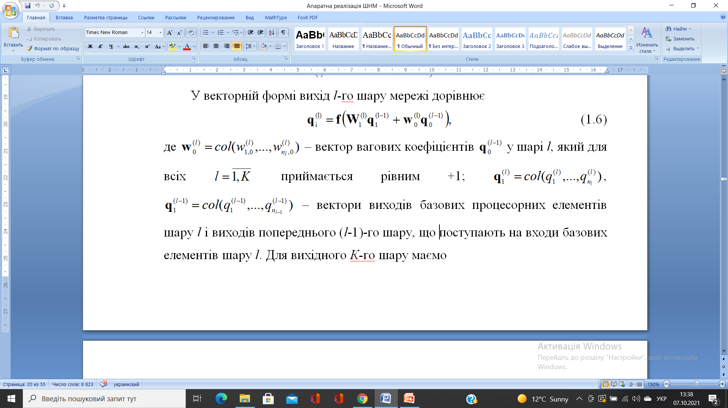
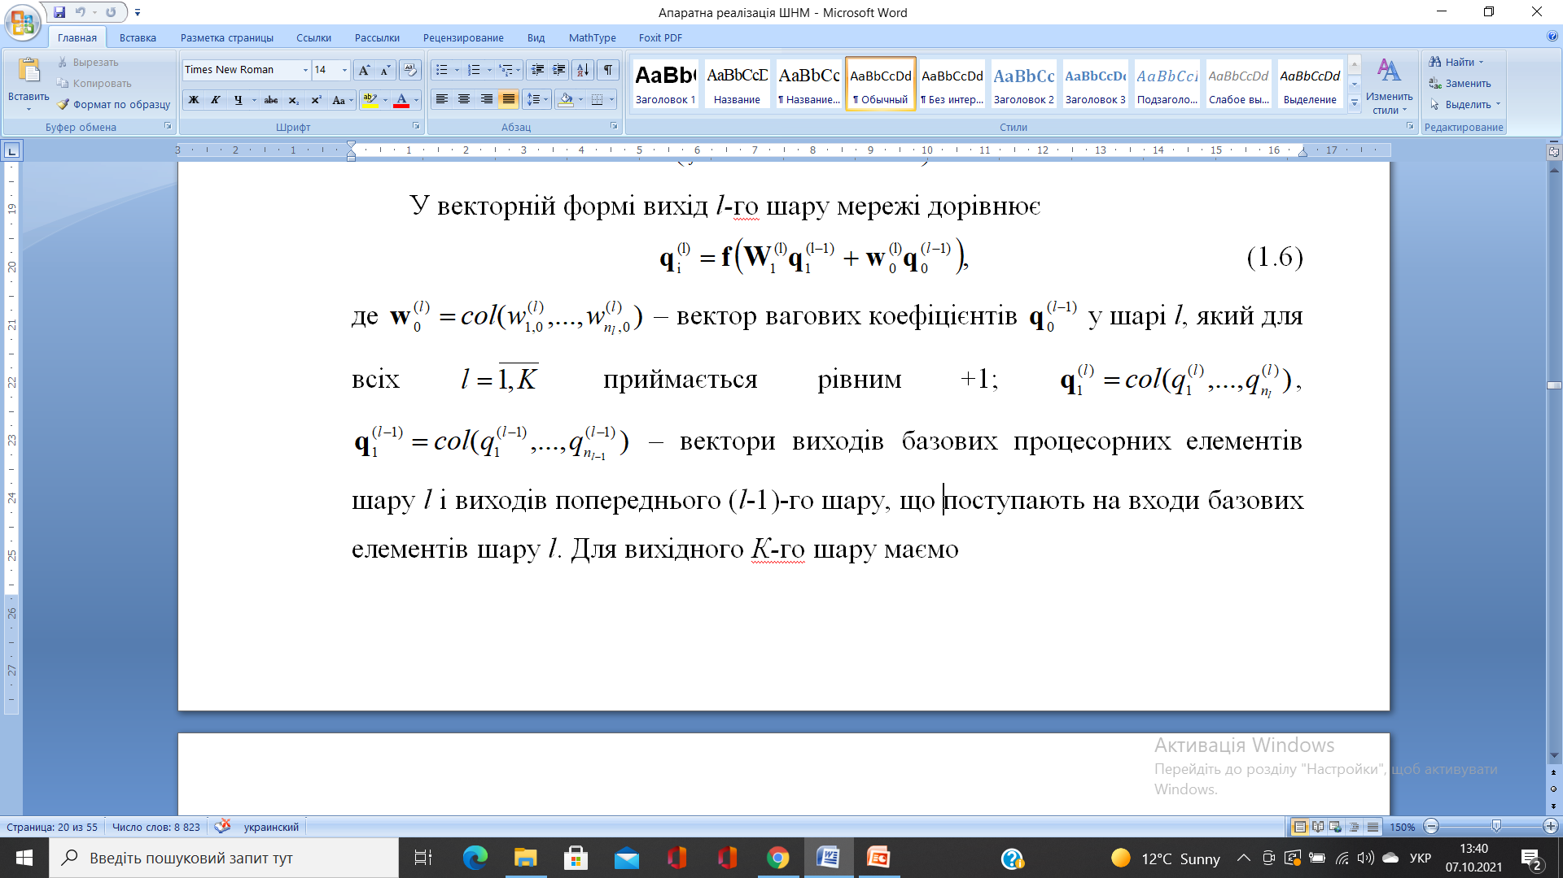
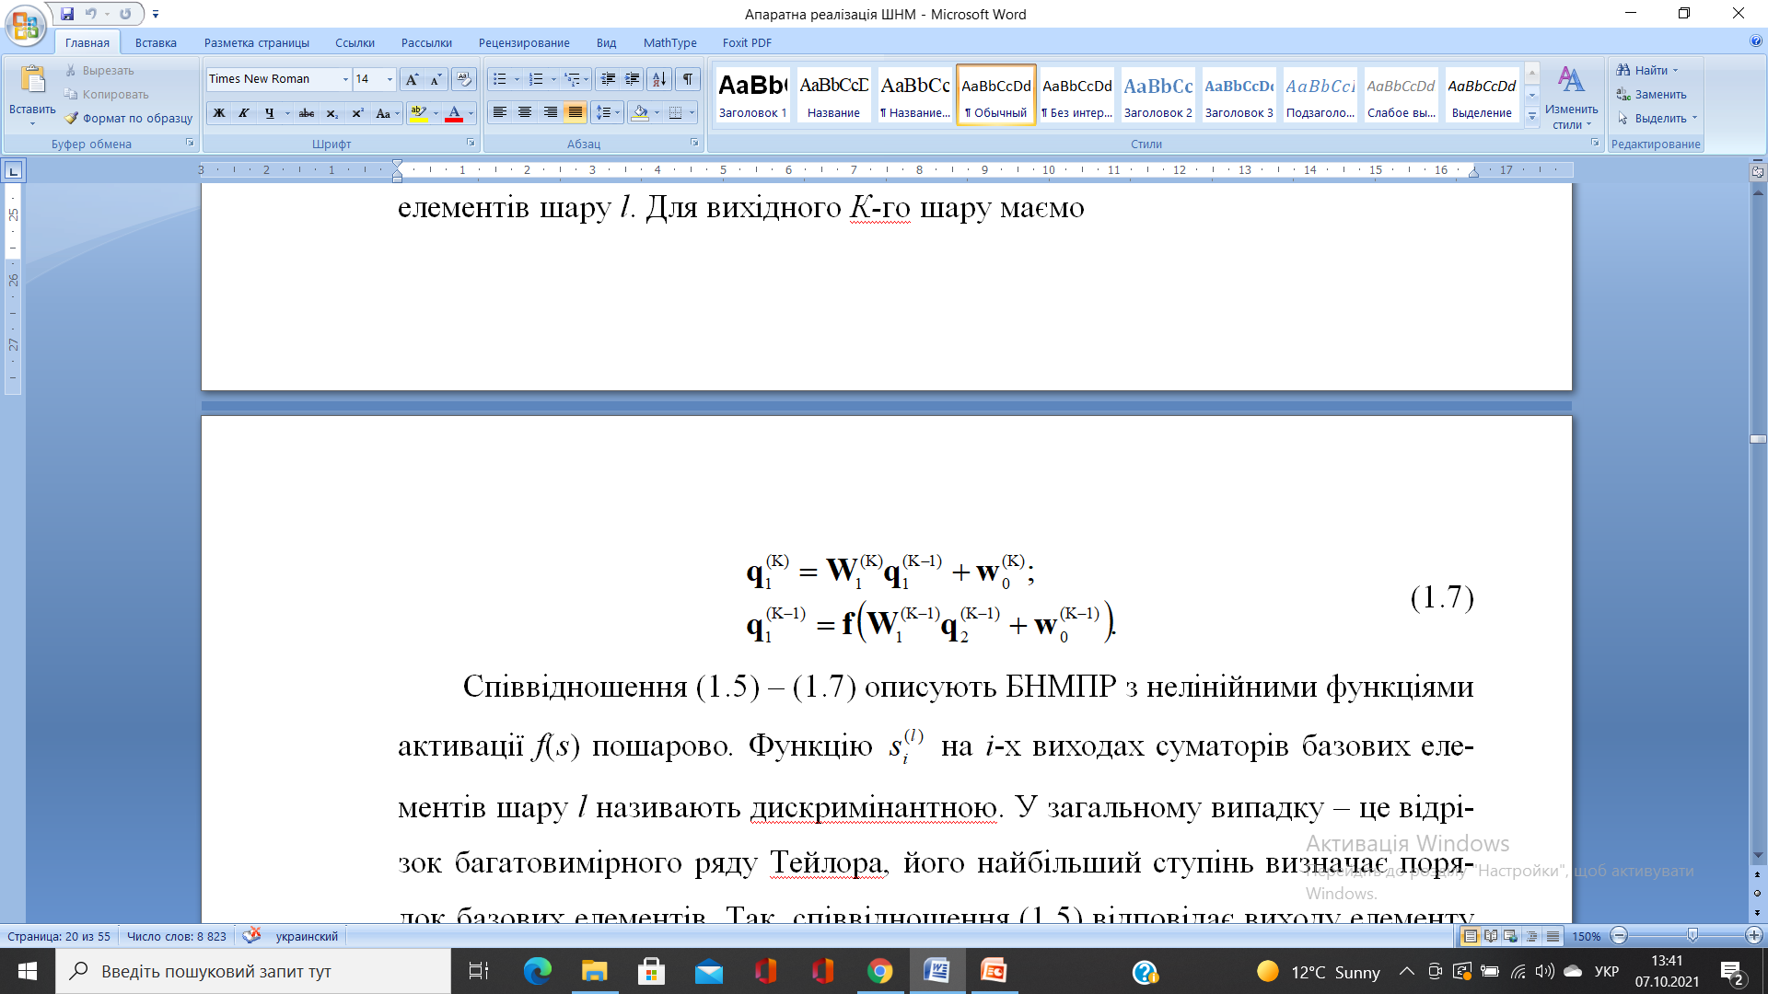
проміжний l-й шар має n_{i} базових процесорних елементів. Зв'язки між базовими елементами в шарі відсутні. Виходи базових елементів l-го шару надходять на входи базових елементів тільки на наступний (l+1)-го шару. Вихід i-гo елемента в l-м шарі багатошарової нейромережі може бути визначений так само, як і для будь-якого базового елементу, у вигляді
У векторній формі вихід l-го шару мережі дорівнює:
де - вектор вагових коефіцієнтів в шарі l, який для всіх приймається рівним +1;
- вектори виходів базових процесорних елементів шару l і виходів попереднього (l-1) -го шару, що надходять на входи базових елементів шару l. для вихідногоДо-го шару маємо

Slide 10
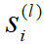
Співвідношення, представлені на попередньому слайді, описують багатошарові нейронні мережі прямого поширення з нелінійними функціями активації f(s) пошарово. Функцію на їx виходах суматорів базових елементів шару l називають дискримінантною. У загальному випадку - це відрізок багатовимірного ряду Тейлора, його найбільший ступінь визначає порядок базових елементів. Так, перше співвідношення відповідає виходу елемента першого порядку, а вектор вагових коефіцієнтів відповідного ряду Тейлора є «пам'ять» базового процесорного елемента - нейрона. Дискримінантна функція зважена сума входів ШНМ ПР з коефіцієнтами, рівними значенням «ваг». Дискримінантна функція розділяє вхідний вектор мінімум на два класи в разі лінійної мережі з функцією першого порядку.
ШНМ ПР завдяки своїм властивостям можуть бути використані для побудови регулюючих і коригувальних пристроїв, еталонної, адаптивної, номінальної і інверсно динамічної моделі об'єкта, на основі яких виконується спостереження і оцінка параметрів об'єкта, спостереження і оцінка величини діючих в системі збурень, пошук або обчислення оптимальної програми зміни керуючого впливу, ідентифікація об'єкта, прогнозування стану об'єкта, розпізнавання, класифікації, аналіз великого кількості даних, що надходять з високою швидкістю з великої кількості пристроїв і датчиків.

Slide 11
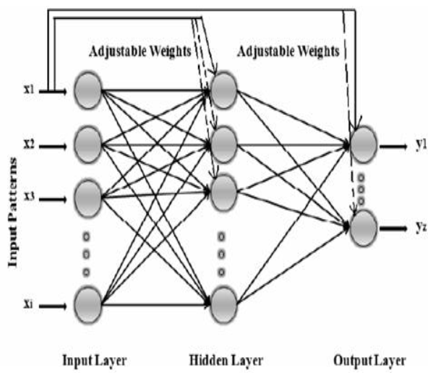
Каскадні нейронні мережі
Нейронна мережа каскадного прямого зворотного поширення схожа на ШНМ ПР, але включає в себе вагове з'єднання від вхідного рівня до кожного рівня і від кожного рівня до подальших рівнями. На рисунку показано, що трирівнева мережа має з'єднання від рівня 1 до рівня 2, від рівня 2 до рівня 3 і рівня 1 до рівня 3. У каскадної нейронної мережі є три типи вузлів: вхідні вузли, внутрішні вузли та вихідні вузли. Трирівнева мережа також має з'єднання від входу до всіх трьох рівнях. Додаткові з'єднання можуть поліпшити точність апроксимації нелінійних функцій.

Slide 12
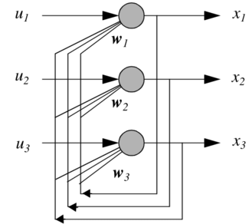
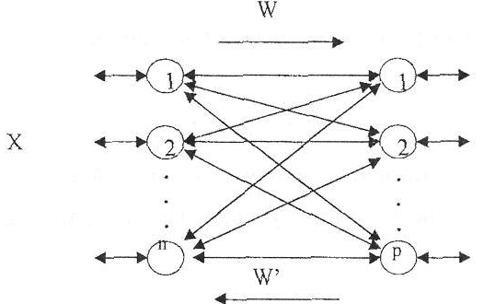
Динамічні багатошарові нейронні мережі
Динамічні багатошарові ШНМ відрізняються від нейронних мереж прямого поширення наявністю каналів, по яких інформація надходить і в зворотному напрямку - від виходів на входи буферного шару. Прийнято виділяти два класи багатошарових нейронних мереж зі зворотним поширенням: рекурентні і рециркуляційні. В рециркуляційних поширення сигналів між нейронами суміжних шарів здійснюється через двонаправлені зв'язки з різними ваговими коефіцієнтами в прямому і зворотному напрямках. Рекурентні нейромережі також передають сигнали в зворотному напрямку, але по каналах зворотного зв'язку. В даний час розроблені і досліджені ряд модифікацій рекурентних мереж, але найбільшого поширення набули релаксаційні мережі з зворотними зв'язками, названі мережами Хопфілда.

Slide 13
Рециркуляційні нейронні мережі
Рециркуляційні нейронні мережі являють собою багатошарові нейронні мережі зі зворотним поширенням інформації. При цьому зворотне поширення інформації відбувається по двонаправленим зв'язкам, які мають в різних напрямках різні вагові коефіцієнти. При зворотному поширенні сигналів, в таких мережах здійснюється перетворення їх з метою відновлення вхідного образу. У разі прямого поширення сигналів відбувається стиснення вхідних даних. Навчання рециркуляційних мереж проводиться без вчителя.
Рециркуляційні мережі характеризуються як прямим Y = f(X), так і зворотним X=f(Y) перетворенням інформації. Завданням такого перетворення є досягнення найкращого автопрогнозу або самовідтворюваності вектора X. Рециркуляційні нейронні мережі застосовуються для стиснення (пряме перетворення) і відновлення вихідної (зворотне перетворення) інформації. Такі мережі є здатними до самоорганізації в процесі роботи. Вони були запропоновані в 1988 році. Теоретичною основою рециркуляційних нейронних мереж є аналіз головних компонент.

Slide 14
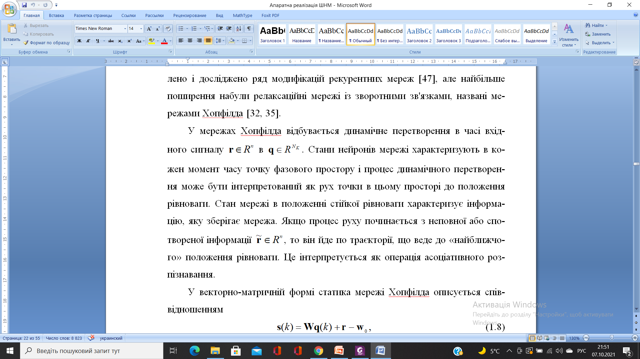

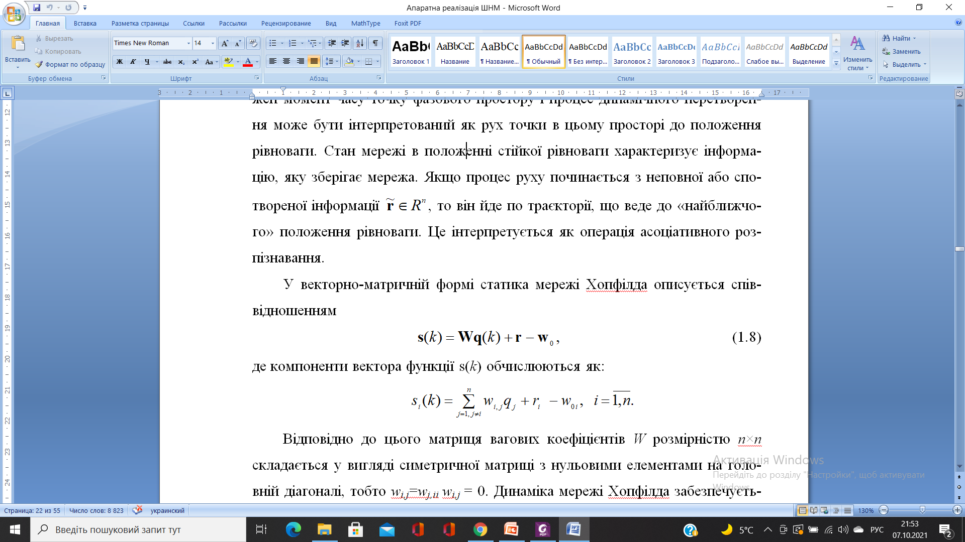

Нейронна мережа Хопфилда
У мережах Хопфілда відбувається динамічне перетворення в часі вхідного сигналу Стани нейронів мережі характеризують в кожен момент часу точку фазового простору і процес динамічного перетворення може бути інтерпретований як рух точки в цьому просторі в положення рівноваги. Стан мережі в положенні стійкої рівноваги характеризує інформацію, яку зберігає мережа. Якщо процес руху починається з неповною або перекрученою інформацією , то він йде по траєкторії, що веде до «найближчого» положення рівноваги. Це інтерпретується як операція асоціативного розпізнавання. У векторно-матричної формі статика мережі Хопфілда описується співвідношенням
де компоненти вектора функції s(k) обчислюються як:

Slide 15
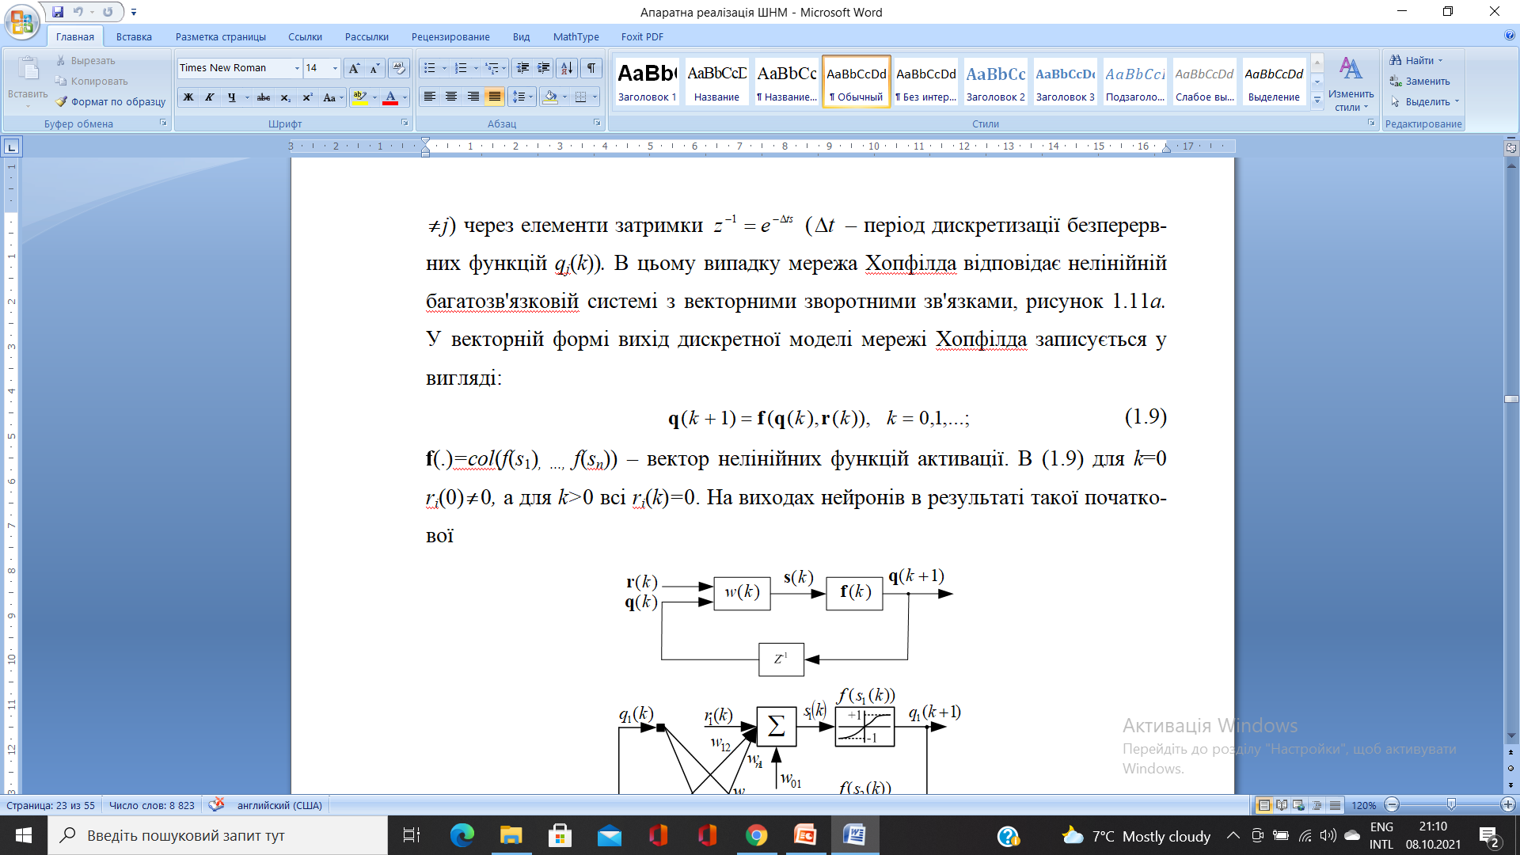
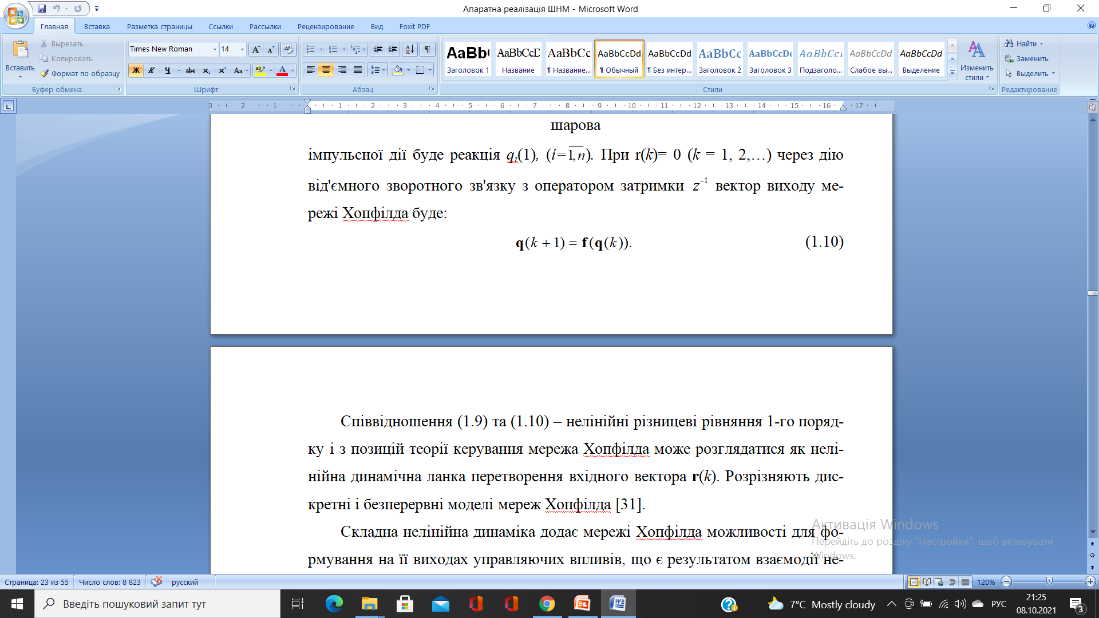
Згідно з цим матриця вагових коефіцієнтів W розмірністю n × n складається у вигляді симетричній матриці з нульовими елементами на головній діагоналі, тобто w_{i, j} = w_{j,i} і w_{i, j} = 0. Динаміка мережі Хопфілда забезпечується введенням зворотних зв'язків з виходів q_{j}(k) на входи нейронів через елементи затримки. У цьому випадку мережа Хопфілда відповідає нелінійній багатозв'язній системі з векторними зворотними зв'язками.
У векторній формі вихід дискретної моделі мережі Хопфілда записується у вигляді:
f(.) = col (f(s₁), ..., f(s_{n})) - вектор нелінійних функцій активації. В векторній формі для k = 0 r_{i}(0)≠0, а для k>0 всі r_{i}(k) = 0. На виходах нейронів в результаті імпульсного дії буде реакція q_{i}(1). При r(k) = 0 (k = 1, 2, ...) через дії негативного зворотного зв'язку з оператором затримки вектор виходу мережі Хопфилда буде:

Slide 16
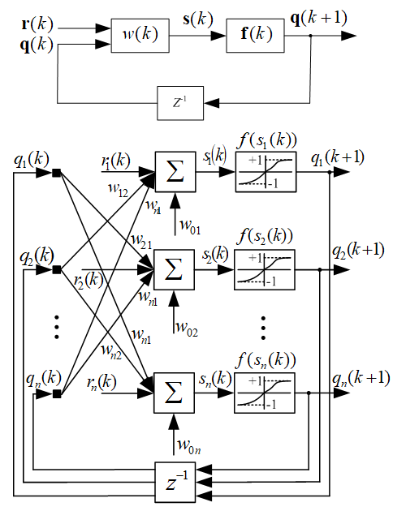
Співвідношення з попереднього слайду - нелінійні різницеві рівняння 1-го порядку і з позиції теорії управління мережа Хопфілда може розглядатися як нелінійна динамічна ланка перетворення вхідного вектора r(k). Розрізняють дискретні і безперервні моделі мережХопфилда.

Slide 17
Складна нелінійна динаміка додає мережі Хопфілда можливості для формування на її виходах керуючих впливів, є результатом взаємодії нелінійної функції перетворення в алгоритмі налаштування вагових коефіцієнтів w_{i,j} - навчання. Присутність зворотних зв'язків породжує проблему стійкості мережі або для дискретних моделей, проблему збіжності послідовності.
Хоча більша частина літератури зосереджена на використанні мережі Хопфілда для вирішення знаменитої задачі Комівояжера, є ряд практичних проблем, які можна вирішити за рахунок таких ШНМ. Мережі Хопфілда мають два основних застосування. По-перше, мережа використовується як асоціативна пам'ять, оскільки вона здатна запам'ятовувати, а потім відновлювати навіть при неповній вхідній інформації різні вектори, що доречно при аналізі інформації з численних датчиків. Ця здатність забезпечується стійкістю досягнутого стану після налагодження мережі. У другому випадку мережа Хопфілда може бути використана для вирішення завдань ідентифікації та управління.

Slide 18
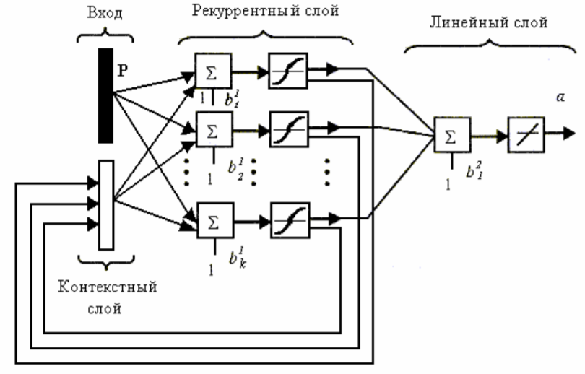
Нейронна мережа Елмана
Нейронна мережа Елмана - один з видів рекуррентної мережі, яка так само як і мережа Елмана виходить з багатошарового перцептрону введенням зворотних зв'язків, тільки зв'язки йдуть не від виходу мережі, а від виходів внутрішніх нейронів. Це дозволяє врахувати передісторію, що спостерігаються і накопичити інформацію для вироблення правильної стратегії управління, прогнозування, розпізнавання і класифікації. Головною особливістю мережі є запам'ятовування послідовностей.

Slide 19
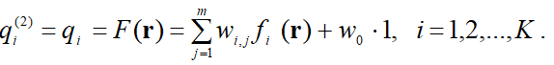
RBF-мережі
Радіально-базисні нейронні мережі (RBF-мережі) також універсальними апроксиматорами і при незначних обмеженнях можуть бути застосовані для апроксимації будь-якої неперервної функції. RBF-мережі за своєю структурою відносяться до двошаровим мереж, в яких використовується прихований шар з фіксованим нелінійним перетворенням вектора входу з постійними ваговими коефіцієнтами. Цей шар здійснює статичне відображення вхідних змінних в нові змінні. Другий, лінійний вихідний, шар «зважує» ці змінні з вагами, таким чином, що, наприклад, i-й скалярний вихід RBF-мережі записується у вигляді

Slide 20
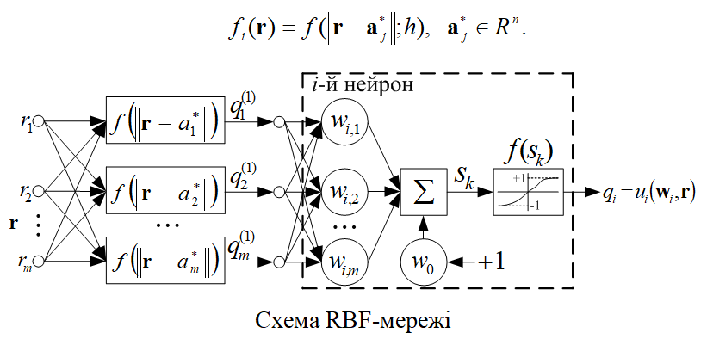
Структура RBF мережі з вектором входу і вектором виходу зображена на рисунку. Функції активації вибираються в класі «радіальних» симетричних функцій:

Slide 21
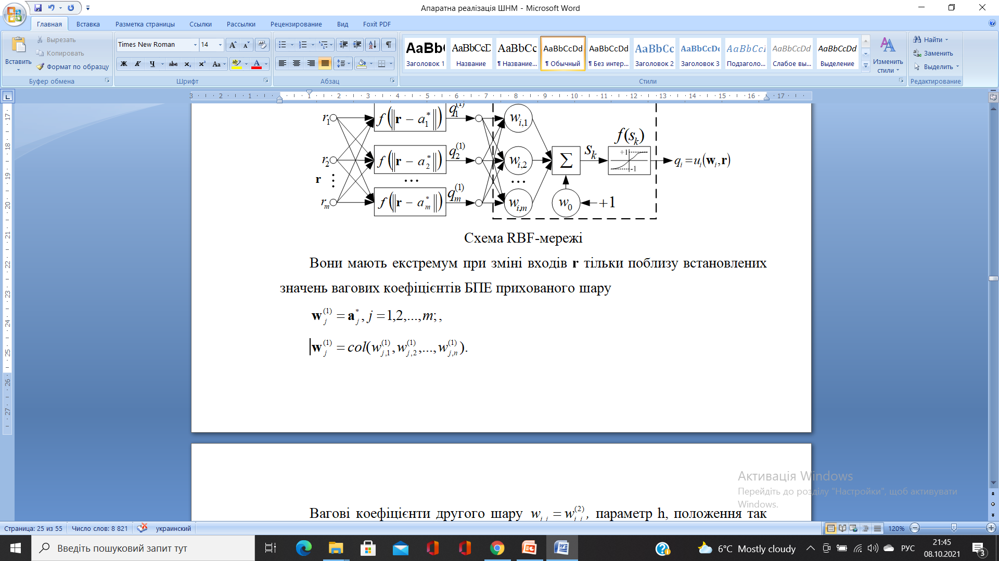
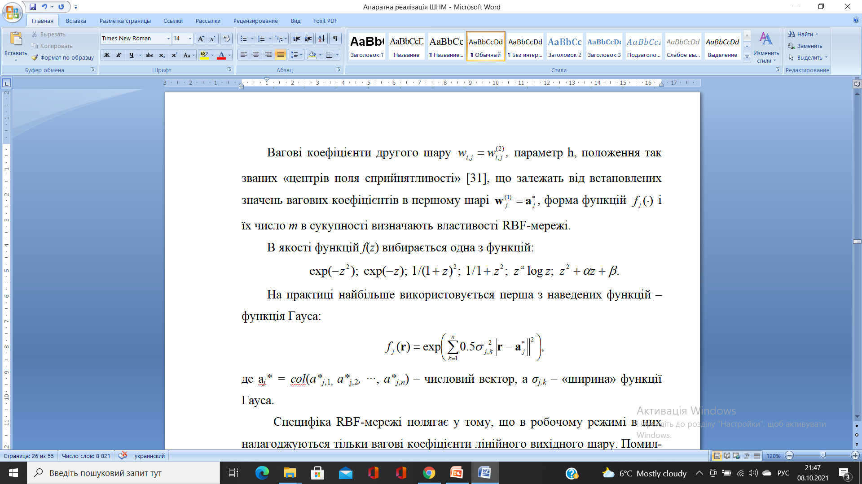

Вони мають екстремум при зміні входів r тільки поблизу встановлених значень вагових коефіцієнтів БПЕ прихованого шару,
вагові коефіцієнти другого шару, положення так званих «центрів поля сприйнятливості», які залежать від встановлених значень вагових коефіцієнтів в першому шарі, форма функцій і їх число в сукупності визначають властивості RBF-мережі.
Як функцій f(z) вибирається одна з функцій:
На практиці найбільше використовується перша з наведених функцій - функція Гаусса:
де а_{j}* = соl (а *_{j, 1}, а *_{j, 2}, ..., а *_{j, n}) - числовий вектор, а σ_{j,k} - «ширина» функції Гаусса.

Slide 22
Специфіка RBF-мережі полягає в тому, що в робочому режимі в них налагоджуються тільки вагові коефіцієнти лінійного вихідного шару. Помилка апроксимації обчислюється безпосередньо на виході мережі так само, як і в БНМ, але налагодження тільки одного, лінійного за параметрами налагодження шару знімає проблему пошуку глобального мінімуму функціоналу навчання (як правило, квадратичного) і сприяє швидкій збіжності процесу навчання мережі.
Проблемою RBF-мереж є вибір числа радіально-базисних функцій, необхідних для апроксимації, і ця обставина стає критичним фактором у використанні RBF-мереж в задачах ідентифікації та управління, де необхідна інформація для визначення розмірності RBF-мереж як правило, відсутня. число необхідних радіально-базисних функцій зростає експоненціально з ростом числа вхідних змінних, тобто в нашому випадку з ростом n. Звідси випливає висновок про можливість застосування RBF-мереж в тих завданнях, де розмірність вхідної множини r обмежена і відома (в БНМ таке обмеження відсутнє).

Slide 23
Отже, ШНМ типу RBF можуть застосовуватися для вирішення різних задач, які можуть вимагати або не вимагати навчання в реальному часі. Серед цих завдань можна виділити використання мереж RBF для класифікації інформації, розпізнавання зображень, формування функцій управління, а також інших додатках. Для завдань, що вимагають високої швидкодії самої RBF-мережі, а також її навчання, швидкість є основним визначальним фактором життєздатності спеціального обладнання. Такими завданнями можуть бути вбудовані системи розпізнавання, класифікації, аналізу великого кількості даних, що надходять з високою швидкістю з великої кількості пристроїв і датчиків і формування функцій управління, прийняття рішень.

Slide 24
Вибір структури нейронної мережі
Однією з основних проблем при використанні нейронних мереж в системах управління є відсутня загальна строга теорія з вибору типу і архітектури ШНМ що призводить до необхідності пошукового підходу або використання алгоритмів самоорганізації, що також вимагає часових витрат.
При використанні нейронних мереж для реалізації процедури ідентифікації динамічних систем необхідно визначити «зовнішню» і «внутрішню» структури нейронної мережі. «Зовнішня» структура нейромережевої моделі повністю визначається вектором входу і вектором виходу. При виборі «внутрішньої» структури нейромережевої моделі необхідно визначити:
- кількість прихованих шарів;
- кількість нейронів в кожному прихованому шарі;
- вид активаційнної функції для кожного шару.

Slide 25
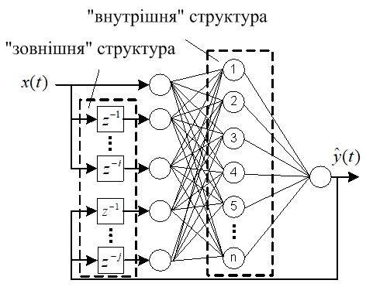
Збільшення числа нейронів в прихованому шарі і збільшення числа прихованих шарів підвищують репрезентативні можливості нейронної мережі, але призводять до значних труднощів при практичній реалізації, збільшення витрат часу як на навчання, так і на обчислювальний процес самої мережі. Це і пояснює факт прагнення використовувати мінімальну реалізацію ШНМ в більшості технічних додатків. На рисунку представлена ​​структура ШНМ.
Виходячи з вищевикладеного, завдання побудови нейромережевої моделі зводитися до визначення «зовнішньої» і «внутрішньої» структури, а саме визначення кількості затриманих входів, затриманих сигналів виходу мережі і кількості нейронів прихованого шару.

Slide 26
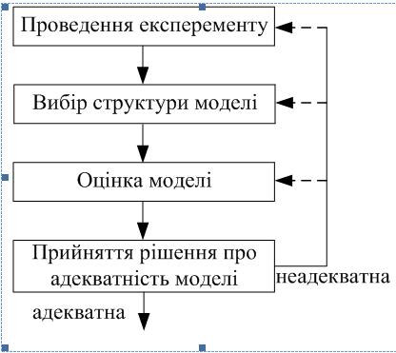
Основна ідея полягає в побудові оптимальної, в за деяким критерієм, моделі за результатами спостережень над вхідними та вихідними змінними системи. На практиці реалізація процедури ідентифікації потребує вирішення цілого ряду допоміжних завдань, основними з яких є:
- планування/проведення експерименту і попередня обробка експериментальних даних;
- вибір модельної структури;
- оцінка (оптимізація параметрів) моделі;
- прийняття рішення про адекватність моделі.
Загальна схема реалізації процедури ідентифікації, побудови моделей об'єктів і їх оцінки представлена ​​на рисунку

Slide 27
Дякую за увагу!

